Slide 1
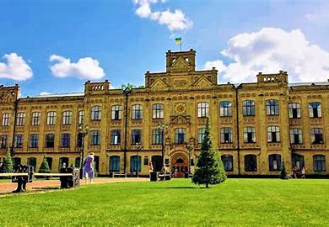
Опитування стейкхолдерів ОПП "Міжнародна економіка" другого (магістерського) рівня вищої освіти, кафедри міжнародної економіки КПІ ім. Ігоря Сікорського, 2023-2024 рік

Slide 2
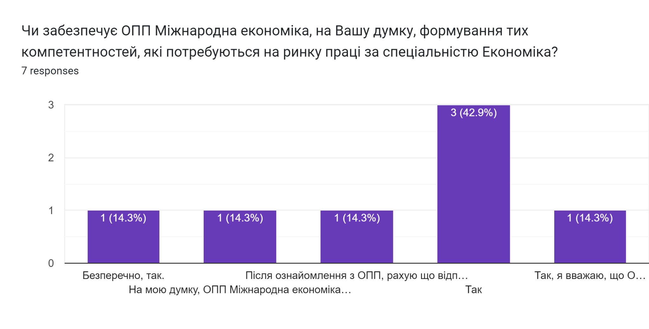
1) Безперечно, так; 2) На мою думку, ОПП Міжнародна економіка є досить широкою і охоплює величезний спектр сфер, за якими можна працювати (тому для повного набору компетентностей у якомусь одному напрямку потрібна додаткова освіта, наприклад, курси). Мені тяжко відповісти, які всі тверді навички повинні мати випускники даної освітньої програми. Навички, які розвиваються точно: багатозадачність, пріоритизація, аналіз та обробка великого обсягу інформації, структурування інформації, пошукові здібності. Як на мене, не вистачає технічних навичок для більшої конкурентоспроможності на ринку праці; 3) Після ознайомлення з ОПП, рахую що відповідь на це питання - так, забезпечить формування необхідних компетентностей; 4, 5, 6) Так; 7) Так, я вважаю, що ОПП Міжнародна економіка забезпечує формування необхідних компетентностей, які потрібні на ринку праці за спеціальністю Економіка.

Slide 3
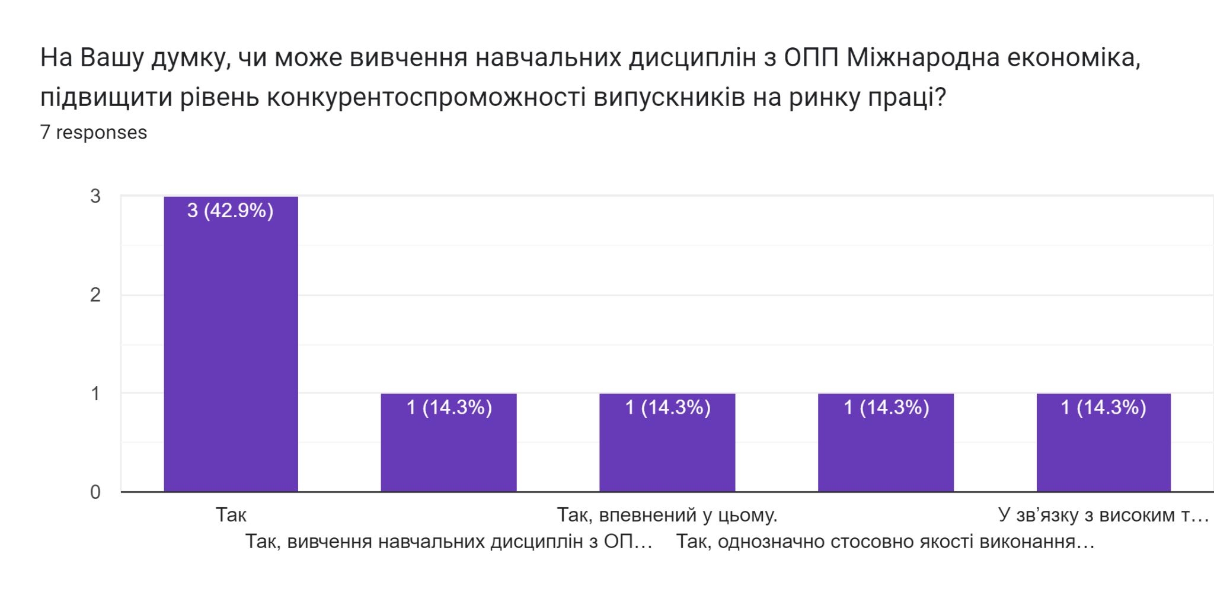
1, 2, 3)) Так 4) Так, вивчення навчальних дисциплін з ОПП Міжнародна економіка, без сумніву, може підвищити рівень конкурентоспроможності випускників на ринку праці; 5) Так, впевнений у цьому; 6) Так, однозначно стосовно якості виконання робіт, загальної обізнаності в сфері Економіки.7) У зв’язку з високим темпом розвитку нових технологій, програма здатна забезпечити базовими навиками, за підвищення конкурентоспроможності буде відповідати додаткова робота випускників.

Slide 4
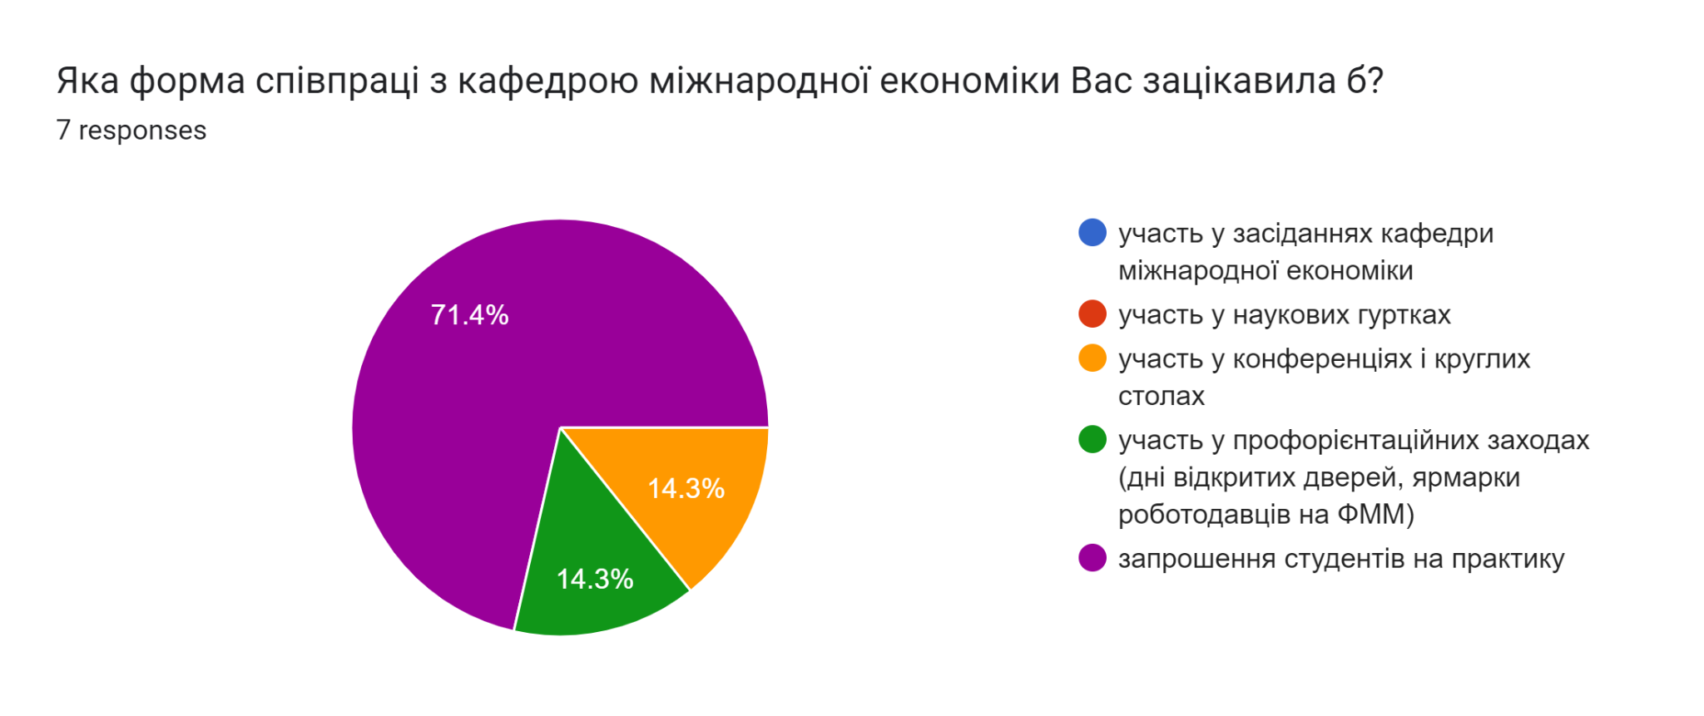

Slide 5
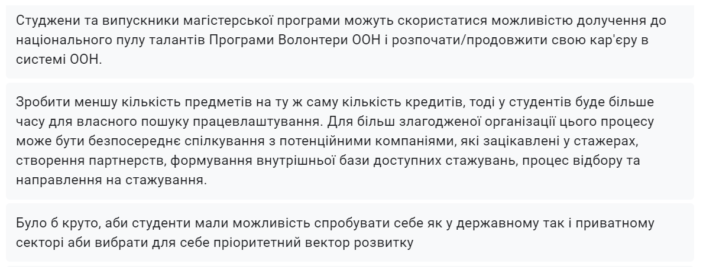
Які можливості для практичного навчання та стажування можна, на Вашу думку, надати студентам магістерської програми?

Slide 6
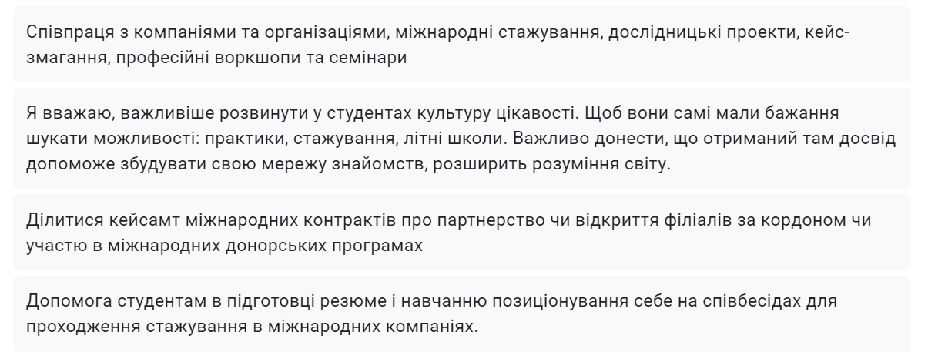
Які можливості для практичного навчання та стажування можна, на Вашу думку, надати студентам магістерської програми? (продовження)

Slide 7
Чи вбачаєте Ви необхідність у дуальній освіті за участю Вашого підприємства?

Slide 8
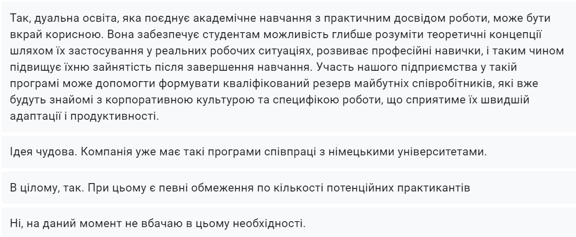
Чи вбачаєте Ви необхідність у дуальній освіті за участю Вашого підприємства? (продовження)

